Slide 1
« Проектная деятельность с обучающимися разных категорий как средство реализации обновленного ФГОС и Профессионального стандарта педагога» Князева Любовь Владимировна учитель начальных классов МОУ «СОШ №7»

Slide 3
Распределение учащихся 2 «в» класса по категориям и уровням развития познавательных способностей.
Уровень развития познавательных способностей у детей |  | Дети с ограниченными возможностями здоровья
2 ребенка с высоким уровнем развития познавательных способностей | 4 ребенка с низким уровнем познавательных способностей | 1 Слабовидящий ребенок | 7 детей обучающихся по АООП для детей с ЗПР

Slide 4
Творческий проект: «Афиша для школьной библиотеки»
Подготовили ученики 2 «в» класса: Иванов Антон
Казакова Надя, Сапранкова Саша
Руководитель: Князева Любовь Владимировна

Slide 5
Цель нашего проекта: Создание афиши для школьной библиотеки, для привлечения внимания учащихся.
Задачи:
Узнать, что такое афиша, какие они бывают.
Сделать образцы будущей афиши и представить их в классе.
Изготовить афишу для школьной библиотеки формата А3.
Новизна нашего проекта в том, что такой афиши для школьной библиотеки еще не представлено.
Практическая значимость: в просвещении учащихся школы о школьной библиотеке.

Slide 6
Афиша –это плакат с объявлением о спектакле, лекции, концерте и т.п., изготовленный на бумажном листе и вывешиваемый в публичных местах.
Афиши бывают: театральные, рекламные, агитационные, музыкальные , спортивные, киноафиши и т.д.

Slide 7
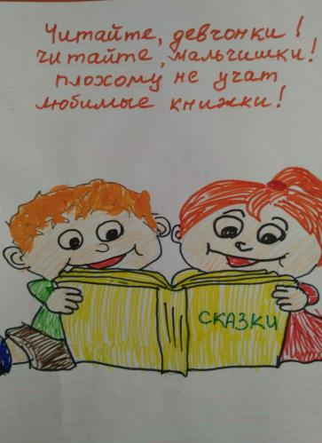
Образцы нашей будущей афиши
Образец №1
Образец №2

Slide 8
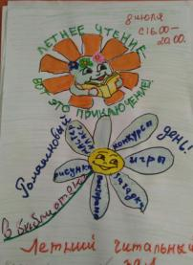
Образец №3
Образец №4

Slide 9
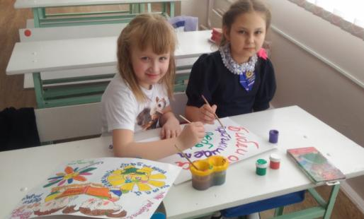
Процесс изготовления афиши для школьной библиотеки

Slide 10
Афиша для школьной библиотеки
Слабовидящий ребенок
Дети с высоким уровнем развития познавательных способностей

Slide 11
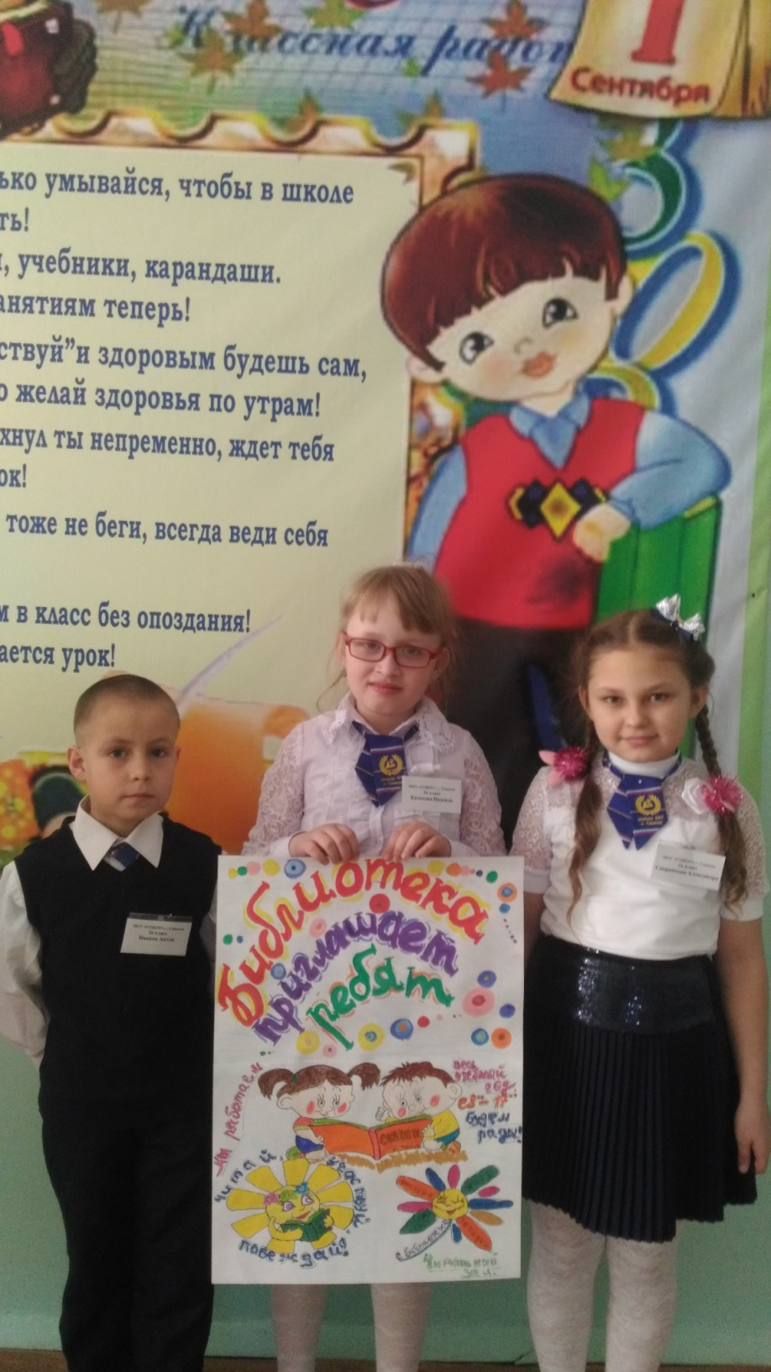

Slide 12
Альбом памяти ветеранов села Буря

Slide 13
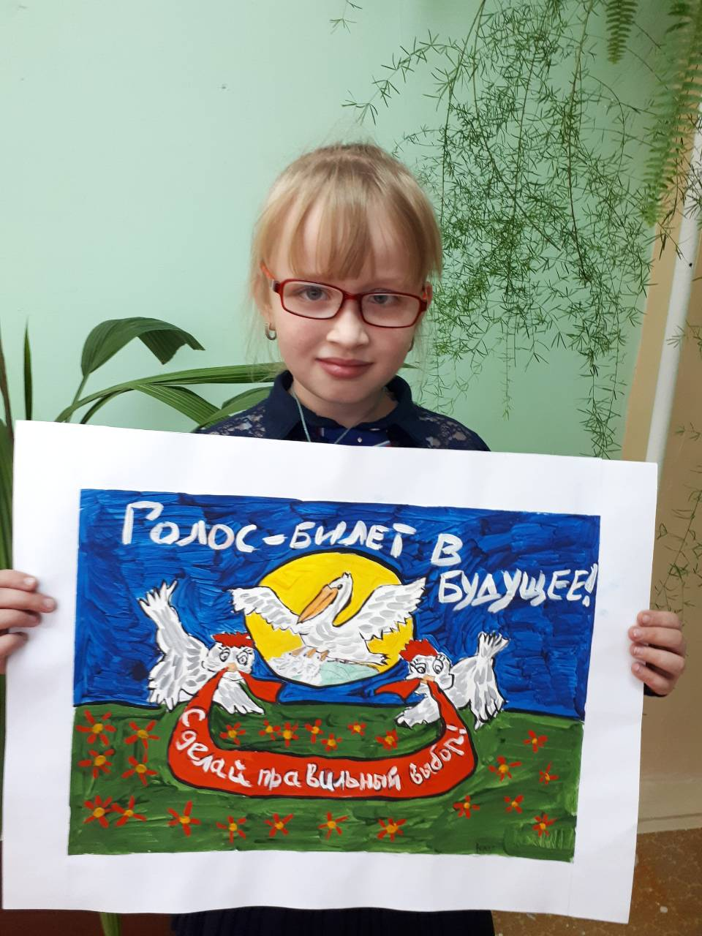
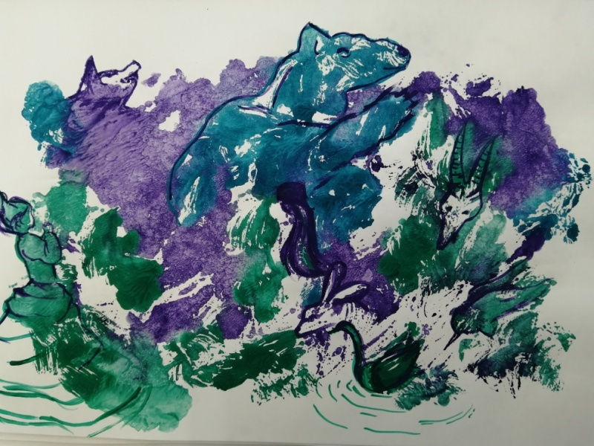
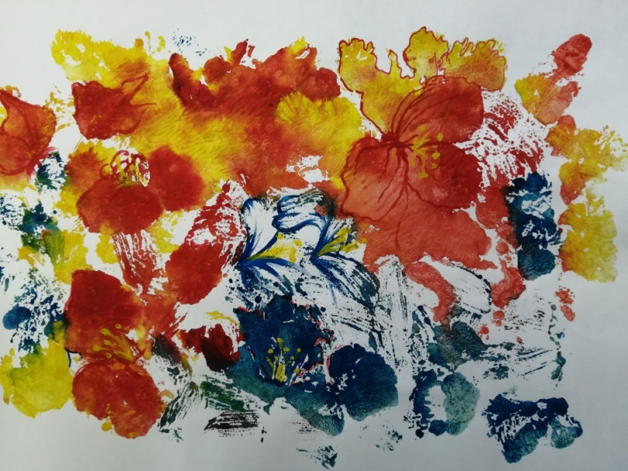
Картинка для мамы в стиле монотипии

Slide 14
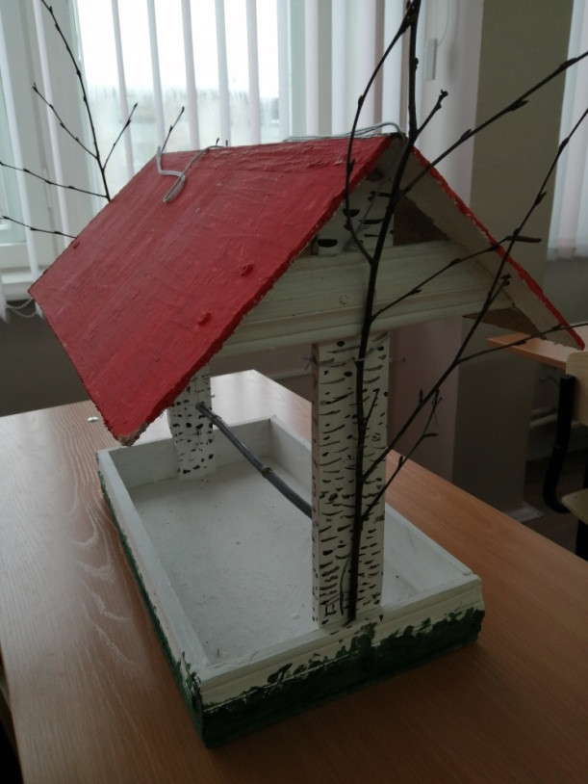
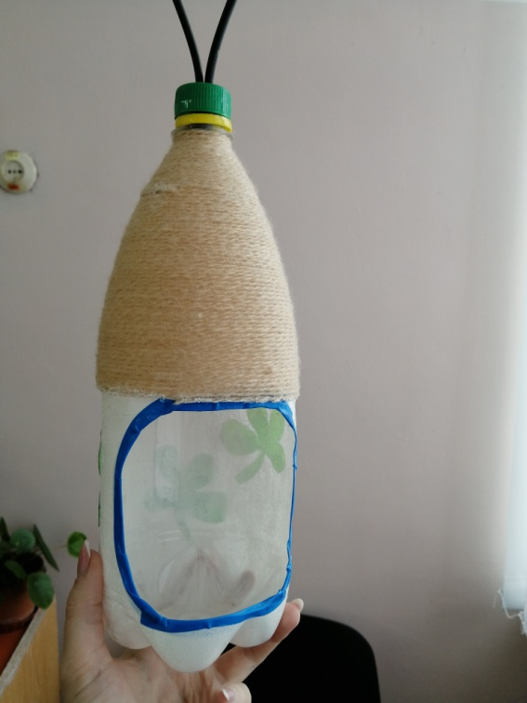
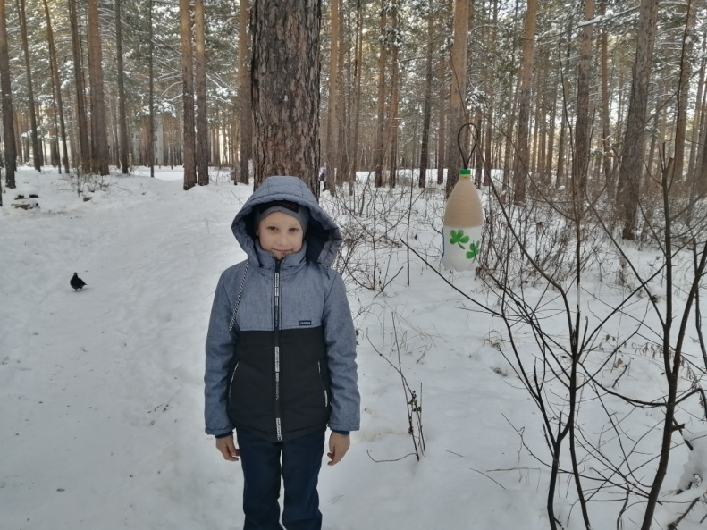
Кормушка для птиц из вторичного сырья

Slide 15
Спасибо за внимание!

